Slide 1
স্বাগতম

Slide 2
পরিচিতি
শ্রেণীঃ নবম
বিষয়ঃ তথ্য ও যোগাযোগ প্রযুক্তি
অধ্যায়ঃ প্রথম
আজকে পাঠঃ ই-সার্ভিস ও বাংলাদেশ
তারিখঃ২০/৩/২০২০ইং
কানিজ তানজিলা
সহকারী শিক্ষক
মঙ্গলবাড়ী সিরাজিয়া উচ্চ বিদ্যালয়
ধামইর হাট, নওগাঁ

Slide 3
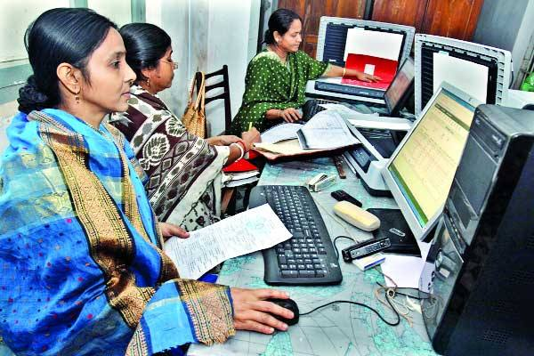
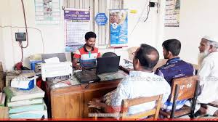
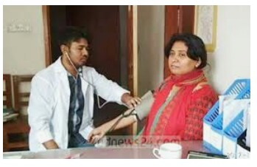
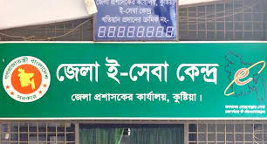
ছবি গুলো লক্ষ করো

Slide 4
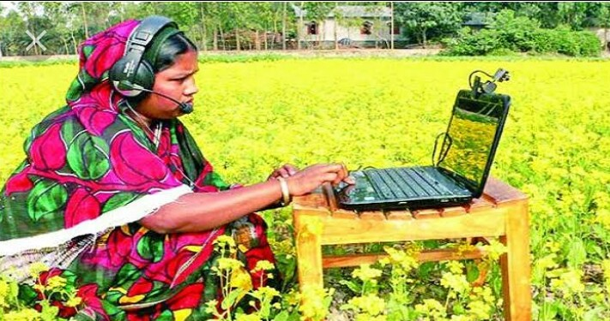

Slide 5
আজকে পাঠঃ
“ ই-সার্ভিস ও বাংলাদেশ”

Slide 6
শিখনফল,
এই পাঠ শেষে শিক্ষার্থী...
ই-সেবা কি তা বলতে পারবে।
ই-পূর্জি,ই-পর্চা,ই-টিকিট,টেলিমেডিসিন,ই-এমটিএস সম্পর্কে বলতে পারবে।
বাংলাদেশে ই-সার্ভিসের গুরুত্ত্ব ব্যাখ্যা করতে পারবে।

Slide 7
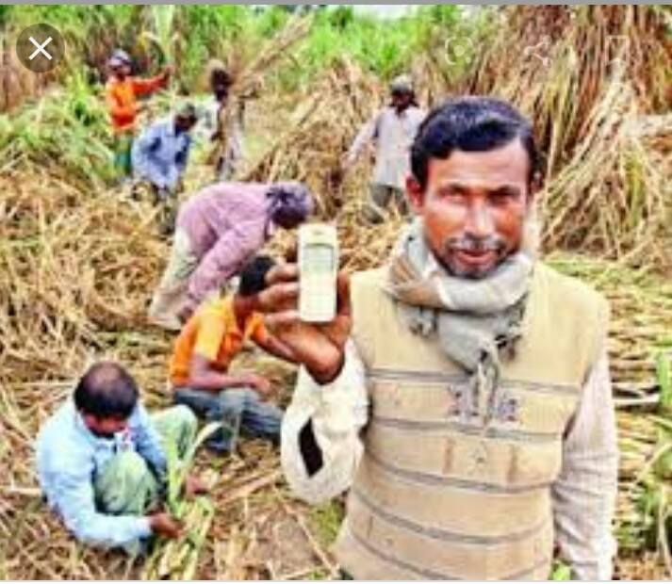
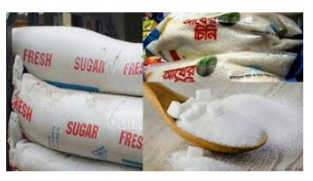
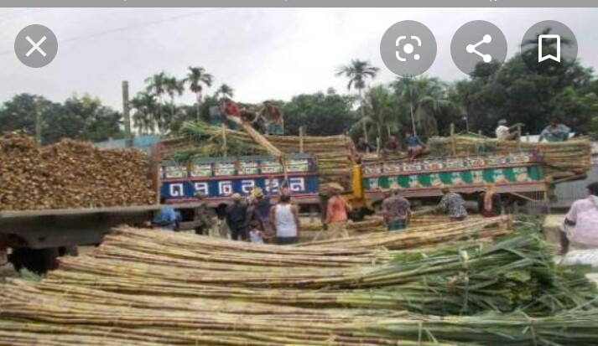
ই-পূর্জি

Slide 8
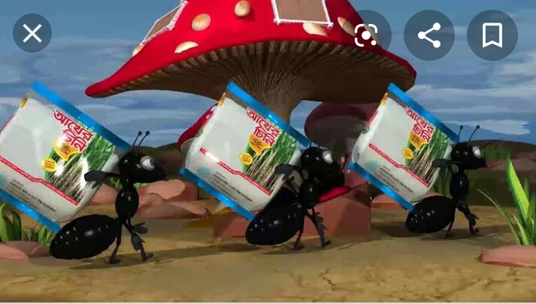

Slide 9
একক কাজ
ই-পূর্জি বলতে কি বুঝায় ?
উত্তরঃ

Slide 10
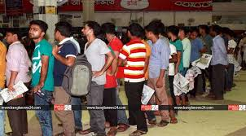
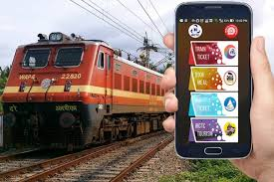
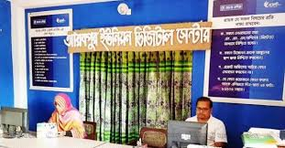

Slide 11
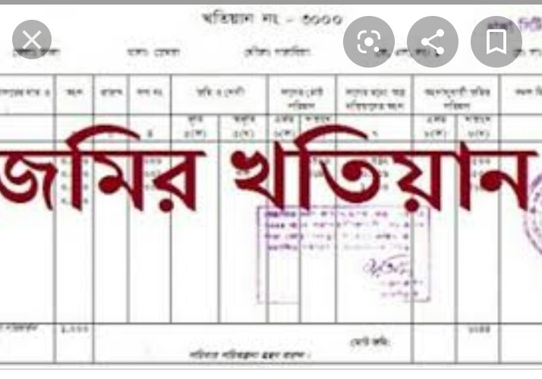
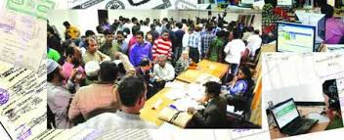

Slide 12
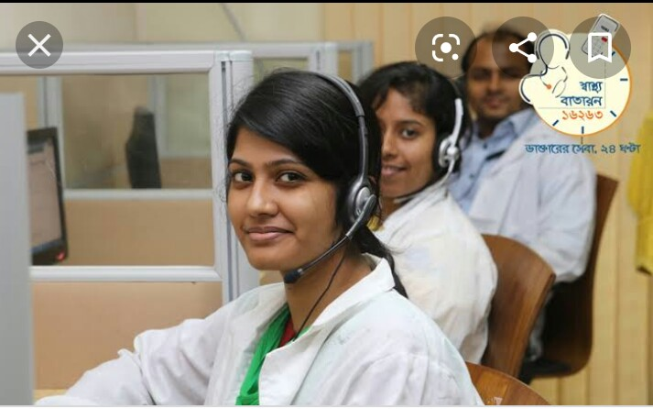
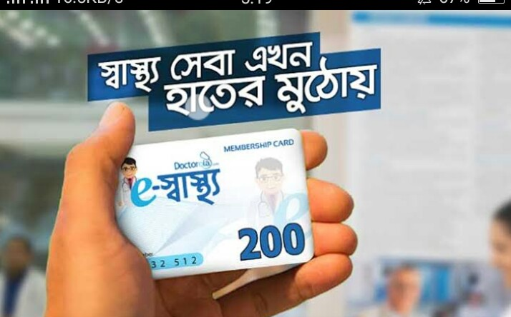

Slide 13
জোড়ায় কাজ
সময়ঃ ৬মিঃ
ই-পূর্জি ও ই-টিকিট সেবা সম্পর্কে ছয়টি ব্যাক্য লিখ।

Slide 15
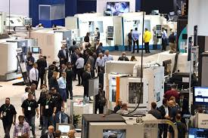

Slide 16
সময়ঃ৫মিঃ
দলীয় কাজ
যেকোন পাঁচটি ই-সেবার নাম লিখ।
ই-টিকিট, টেলিমেডিসিন, ই-এমটিএস,
ই-পূর্জি, ই-পর্চা

Slide 17
বাড়ীর কাজ
বাংলাদেশের ই-সার্ভিসের গুরুত্ব ব্যাখ্যা করো।

Slide 18
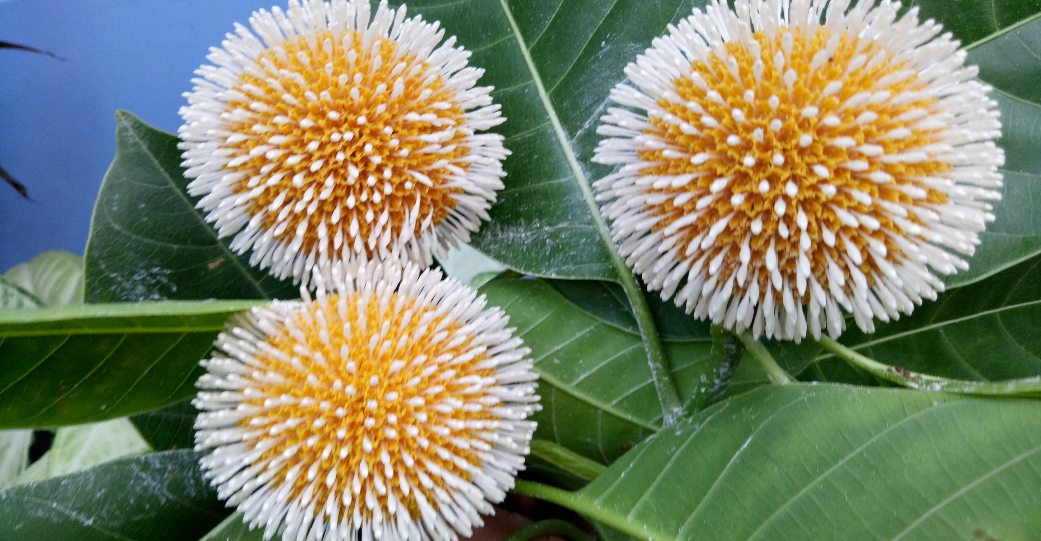
ধন্যবাদ

